Slide 1
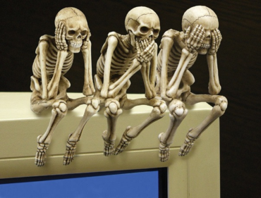
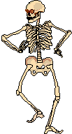
Скелет человека
Строение скелета. Значение скелета.

Slide 2
Опорно-двигательный аппарат
пассивная часть (скелет)
активная часть (мышцы)

Slide 3
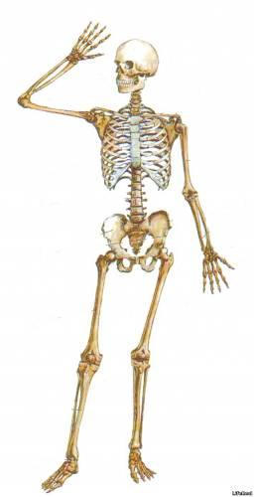
Строение скелета
В скелете различают:
Скелет головы (череп)
Скелет туловища
Скелет верхних и нижних конечностей

Slide 4
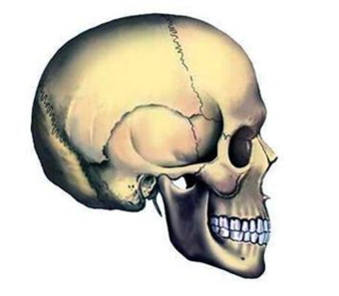
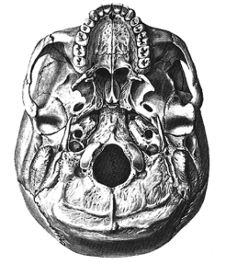
Скелет головы (череп)
Череп состоит из 23 отдельных костей и надежно укрывает мозг.
В черепе выделяют крупный и меньший отделы.
мозговой
лицевой

Slide 5
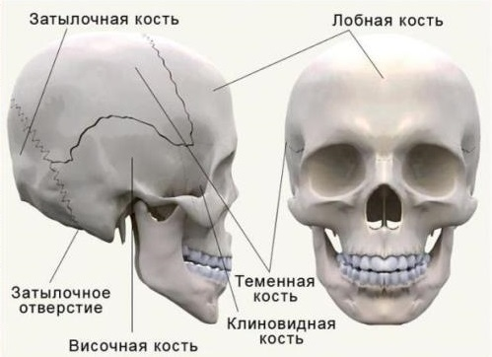
Мозговой отдел черепа
Кости мозгового отдела:
Лобная кость
Две височные кости
Две теменные кости
Затылочная кость

Slide 6
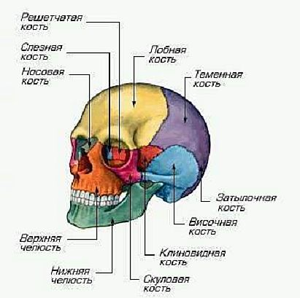
Лицевой отдел черепа

Slide 7
Развитие формы нижней челюсти
1 - челюсть новорожденного 2 - челюсть четырехлетнего ребенка 3 - челюсть 6-летнего ребенка 4 - челюсть взрослого человека 5 - челюсть старика (зубы выпали)

Slide 8
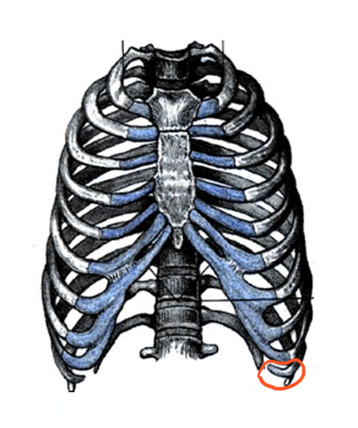
Скелет туловища
позвоночник + грудная клетка

Slide 9
Позвоночник
Позвоночник состоит из 33-34 позвонков и пяти отделов:
шейного - 7 позвонков,
грудного - 12,
поясничного - 5,
крестцового - 5 и
копчикового - 4-5 позвонков.

Slide 10
Позвоночник
Позвоночный столб новорожденного почти прямой, а при дальнейшем развитии образуются изгибы позвоночника.
Позвоночник имеет два изгиба вперед - лордозы (шейный и поясничный)
и два изгиба назад - кифозы (грудной и крестцовый).

Slide 11
Позвоночник
Основное назначение изгибов –
ослабление сотрясения головы и туловища при ходьбе, беге, прыжках.
?

Slide 12
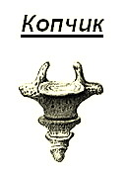
Позвоночник

Slide 13
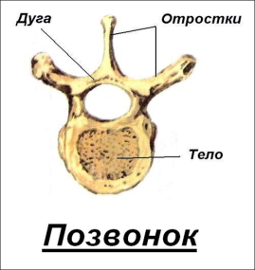
Позвонок
Позвонок состоит из тела и дуги, от которой отходит 7 отростков: остистый, 2 поперечных и 4 суставных.
Тело позвонка обращено вперед, а остистый отросток – назад.
В середине находится позвоночное отверстие; отверстия всех позвонков образуют канал, в котором находится спинной мозг.

Slide 14
Грудная клетка
Грудная клетка образована12 парами ребер, подвижно соединенных с грудным отделом позвоночника и с грудиной (грудной костью).
Грудная клетка защищает сердце, легкие, крупные сосуды от повреждений, служит местом прикрепления дыхательных мышц и некоторых мышц верхних конечностей.

Slide 15
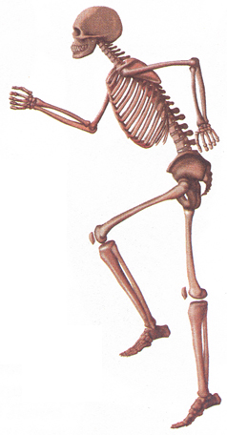
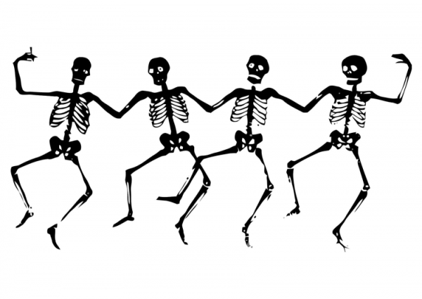
Скелет конечностей

Slide 16
Верхняя конечность
Плечевой пояс
Скелет
свободной
верхней
конечности

Slide 18
Нижняя конечность
Тазовый пояс
Скелет свободной нижней конечности
Голень
Стопа

Slide 19
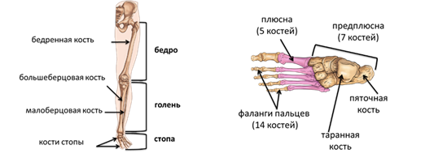

Slide 20
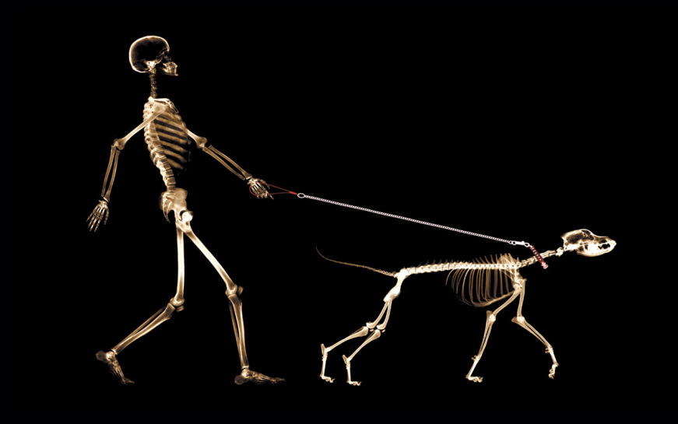
Особенности скелета, связанные с прямохождением

Slide 21
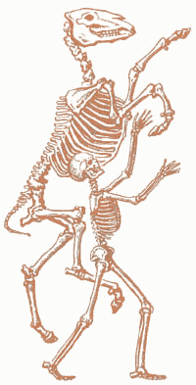
Особенности скелета, связанные с прямохождением
В строении скелета позвоночных животных и человека много общего – они построены по единому плану.
Скелет человека и скелет лошади

Slide 22
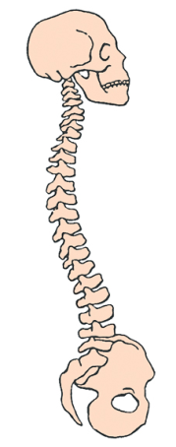
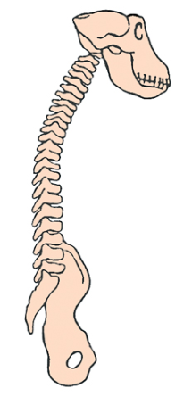
Особенности скелета, связанные с прямохождением
Позвоночник имеет изгибы

Slide 23
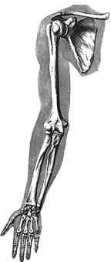
Особенности скелета, связанные с прямохождением
Массивные кости нижних конечностей толще и прочнее костей рук

Slide 24
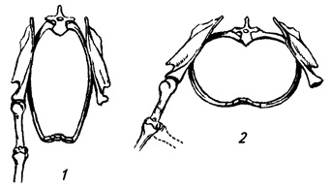
Особенности скелета, связанные с прямохождением
Грудная клетка расширена в стороны
Грудная клетка животного
Грудная клетка человека

Slide 25
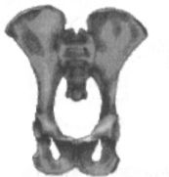
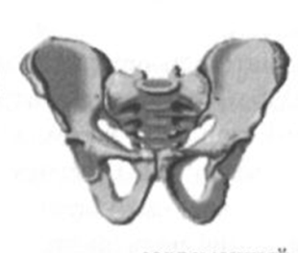
Особенности скелета, связанные с прямохождением
Тазовый пояс широкий, имеет вид чаши
1
2
1. Таз шимпанзе
2. Таз человека

Slide 26
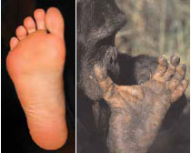
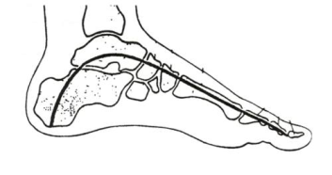
Особенности скелета, связанные с прямохождением
Сводчатая стопа

